Slide 1
UN CAMINO PARA BIENESTAR
Un viaje para aprender cómo puede controlar y mantener su salud con métodos fáciles de entender.
Notes:
We will be talking about something radical. So simple and easy. Try to explain why we get sick. Explain the 3 parts of the series.

Slide 2
Este programa es sólo para fines educativos.
Nada en este sitio es consejo médico. Hable con su médico antes de hacer cualquier cambio en el estilo de vida o la dieta. Mis opiniones no pretenden ser un consejo médico y no deben tomarse como consejo médico. Se basan en mi experiencia personal y preferencias.
Ten en cuenta que los cambios en la dieta pueden afectar tu salud. Por favor, asegúrese de que está bajo atención médica adecuada y tener chequeos regulares con su médico / dietista para monitorear cualquier marcador biológico como peso, presión arterial, etc. . Asegúrese de que estos resultados se le expliquen y se comprendan con visitas regulares con su médico.
El programa es inspirar a aquellos que siguen un estilo de vida bajo en carbohidratos y compartir mi viaje personal y experiencias. No está destinado como un sustituto del consejo médico o tratamiento médico o para persuadir a las personas a seguir este estilo de vida.
Renuncio a cualquier responsabilidad de cualquier tipo con respecto a cualquier acto u omisión total o parcialmente en función de cualquier cosa contenida en este programa

Slide 3
LO QUE BUSCAR Las guías de color:
(ROJO) IMPORTANTE PRESTAR ATENCIÓN
(NEGRO) INFORMACION GENERAL
(AZUL) LINK INFORMATIVO

Slide 4
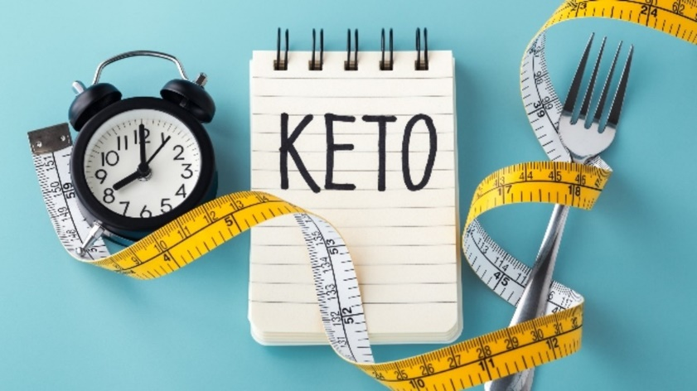
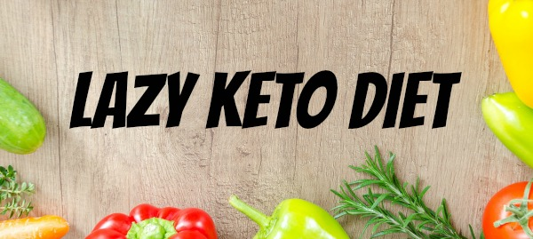
La dieta cetogénica se originó en la década de 1920 como un enfoque médico para el tratamiento de la epilepsia. Las dietas tradicionales de keto requieren que sigas de cerca tu ingesta de macronutrientes y sigas un patrón de alimentación estricta, muy bajo en carbohidratos y con alto contenido de grasa que incluya solo cantidades moderadas de proteína.
Recientemente, variaciones de esta dieta, incluyendo keto perezoso, se han convertido en estrategias principales para bajar de peso.
La intención es inducir la cetosis, un estado metabólico en el que su cuerpo quema grasa como su principal fuente de combustible.
El objetivo del keto perezoso es inducir un estado metabólico llamado cetosis, en el que su cuerpo quema principalmente grasa para combustible. Los investigadores atribuyen muchos de los beneficios potenciales para la salud de las dietas cetogénicas a este estado metabólico.
Notes:
Tell your story – Nutritionist house call by accident (only 15#) Hailee Barry diabetic article in Woman’s day. Magic Pill Netflix. Dr. Villanueva. Explain the 2 factions. (how bad people say it is although we’ve been doing it 1000s yrs.) watch the Dr. Ken Berry youtube video at the end of this presentation. SET A GOAL.

Slide 5
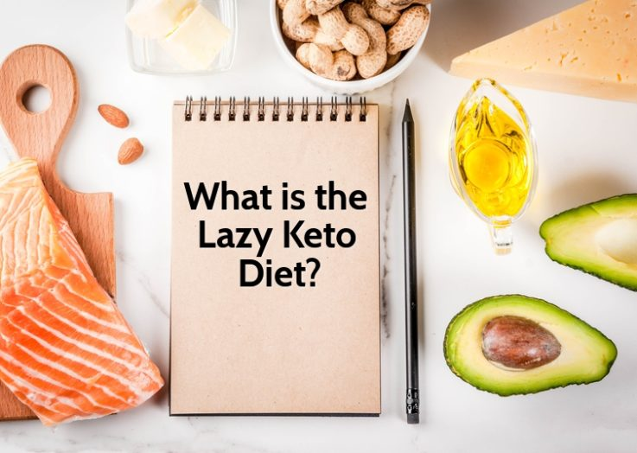
El keto perezoso es una simple variación de la dieta cetogénica.
No Rastreo.
Restringe los carbohidratos, pero no hay reglas con respecto a su ingesta de calorías, grasa, o proteína.
Aunque la investigación sobre el keto perezoso es limitada, puede ofrecer los mismos beneficios potenciales que la dieta tradicional keto, incluyendo pérdida de peso, disminución del hambre, mejor control de azúcar en la sangre, y posiblemente un menor riesgo de enfermedades del corazón.
Ejercicio mínimo requerido. Muy importante para mantenerse en forma - pero no va a perder peso.
Notes:
Talk a little about the importance of exercise especially weight resistance – daily walking – 15 minutes of increased BPM ONLY!

Slide 6
DESVENTAGAS (Podras o no obtener esto)
Gripe Keto - náuseas, dolor de cabeza, fatiga (Es temporal 1-2 semanas).
Por Retiros (Azúcar/Gluten).
Deshidratación – este es tu intestino haciendo ejercicio (Más agua y sal).
Estreñimiento – proviene de la deshidratación (Usar Citrato de magnesio & Probióticos
fermentados).
Comer demasiada proteína en el keto perezoso podría prevenir la cetosis por completo.
(Necesitas consumir grasas).
Notes:
Like drug addicts Sugar withdrawals. ANY QUESTIONS ON KETO ? Discuss metabolism.

Slide 7
Que es Gluten?
El gluten es una proteína que se encuentra en muchos granos, incluyendo trigo, cebada y centeno. Es común en alimentos como pan, pasta, pizza y cereales.
El gluten no aporta nutrientes esenciales.
Algunas personas tienen una reacción inmune que se desencadena por comer gluten. Desarrollan inflamación y daño en sus tracto intestinal y otras partes del cuerpo cuando comen alimentos que contienen gluten.
Cuando tragamos un antígeno alimentario (como gluten) el cuerpo va a trabajar luchando contra él. Las células blancas reconocen los antígenos y los destruyen. Cuando las células blancas* están abrumadas, se produce inflamación.
https://www.precisionnutrition.com/all-about-gluten
https://www.health.harvard.edu/staying-healthy/ditch-the-gluten-improve-your-health
Dictionary
antígeno
/ˈan(t)əjən/
Learn to pronounce
noun
pluralnoun: antigens
una toxina u otra sustancia extraña que induce una respuesta inmunitaria en el cuerpo, especialmente la producción de anticuerpos.
*Los glóbulos blancos son las células del sistema inmunitario que participan en la protección del cuerpo contra enfermedades infecciosas y invasores extraños.
Notes:
Discuss Antigens. Emphasize the importance of white blood cells. Explain why more and more people are getting sick + obese.

Slide 8
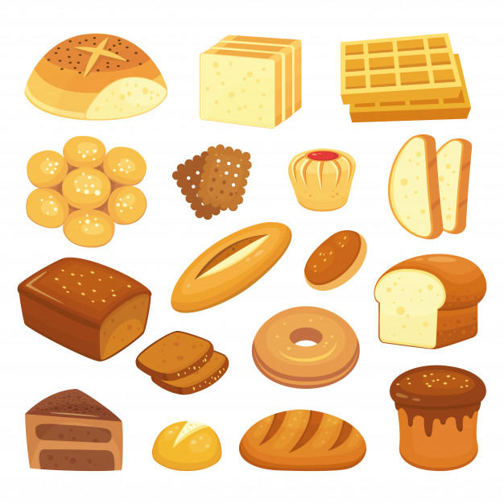
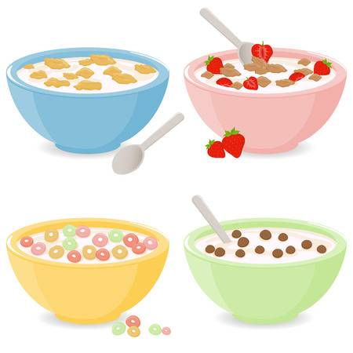
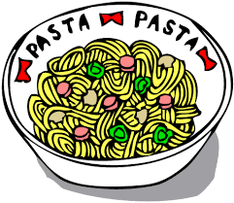
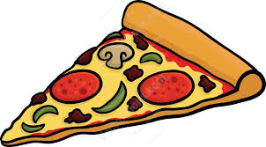
Por ejemplo, las personas con celiaquía, para ellos, una dieta sin gluten es nada menos que esencial.
Y luego hay personas descritas como "sensible al gluten". Sus pruebas para la enfermedad celíaca son negativas (normales) y sin embargo presentan síntomas (incluyendo hinchazón, diarrea o dolor abdominal calambres) cada vez que comen alimentos que contienen gluten.
Evitar el gluten tiene sentido para las personas con celiaquía, alergia al trigo o aquellos que se sienten mal cuando consumen gluten.
Notes:
ANY QUESTIONS ON GLUTEN? Discuss the importance of avoiding gluten in the keto diet. Give examples. More home-made foods. Bun-less burgers. Zero Soft Drinks.

Slide 9
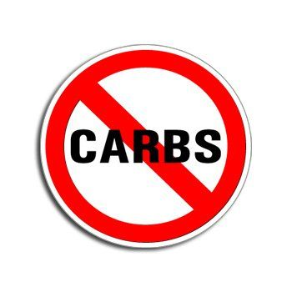
COMER - Piense en ello como un nuevo estilo de vida. Nutrimos para hacer combustion y energia.
CARBOHIDRATOS (Carbs) y GRASAS
Restringir carbohidratos y aumentar las grasas y proteínas.
Notes:
A carb restriction Lifestyle. Need to have a “Food is Fuel Mindset.” Taste/Smell triggers will eventually go away. Fat has had a bad rap. Need to change our perception about fats as fuel. (Bio Fuel) Sugar in the gas tank . YOU DON’T GET FAT WITH FAT! Satiety. Appetite Suppressant.

Slide 10
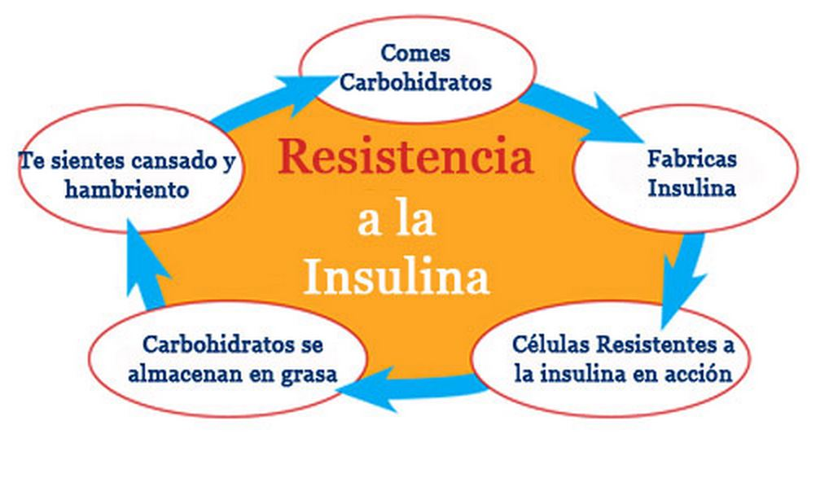
CARBS – Convertirse en azúcar (glucosa). El azúcar es combustible quemado por el cuerpo para obtener energía.
Las harinas, los granos, los cereales (gluten) son carbohidratos– se convierten en azúcar y luego crean inflamación que causa enfermedades cardiovasculares vasculares (corazón) y diabetes.
Los azúcares (glucosa) activan la insulina para reducir el nivel de azúcar en sangre, el exceso de azúcar crea picos de insulina en la sangre. A continuación, el cuerpo contrarresta los picos restringiendo la insulina llamada
"Resistencia a la insulina". La resistencia a la insulina es una causa segura de diabetes.
Con la resistencia a la insulina el cuerpo sólo quema azúcares - la grasa se almacena y nunca se quema si el azúcar es siempre la principal fuente de combustible quemado por el cuerpo para la energía.
Source
Notes:
STOP HERE ! Emphasize that is the most important information to be learned today.

Slide 11
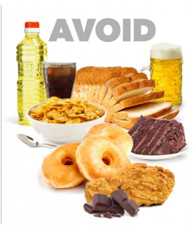
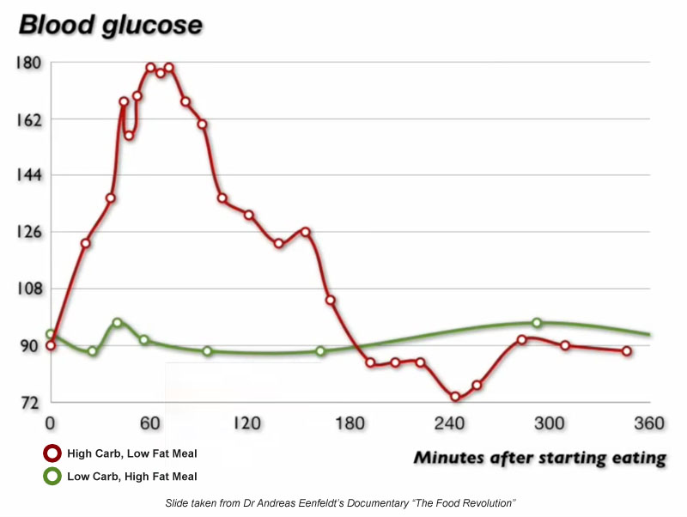
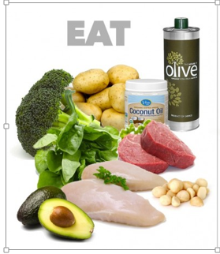
Azúcar crea picos de insulina en la sangre.
Grasas no elevan la insulina
Notes:
Explain the correlation between a high carb & low carb on your sugar levels. How Insulin is produced and how Insulin resistance then ensues.

Slide 12
La glucémica significa literalmente "causar glucosa (azúcar) en la sangre". Los niveles de glucosa en sangre están estrechamente relacionados con la cantidad y el tipo de carbohidratos consumidos.
El índice glucémica
Los carbohidratos con un bajo valor gastrointestinal (55 o menos) se digieren, absorben y metabolizan más lentamente y causan un aumento más bajo y lento de la glucosa en sangre y, por lo tanto, los niveles de insulina.
Notes:
Explain Glycemic use Eye Glass. Take time to review the highs & lows. Compare different carb Glycemic levels as sugar monitor. Not telling people what to eat just informing them how these are hidden sugars that we think are good but will spike your GL’s and make you fat.

Slide 13
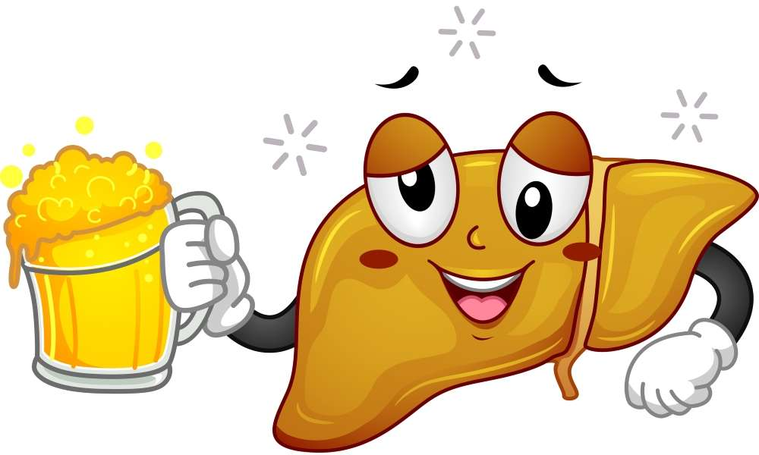
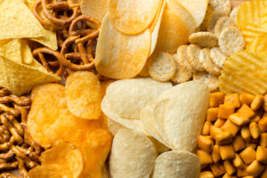
EVITAR EL CONSUMO DE CERVEZA Y ALCOHOL
La cerveza y el alcohol son carbohidratos. Son granos básicamente líquidos. Se convierte en azúcar. Este azúcar se filtra entonces a través del hígado.
El hígado es muy importante para perder peso.
El alcohol tarda al menos 3 días en salir del sistema a través del hígado. No se puede quemar ningún otro carbohidrato o grasa en el hígado mientras se procesa el alcohol.
Probablemente estás consumiendo otros carbohidratos, sobrecargando el hígado, compone aún más el círculo vicioso de resistencia a la insulina y posible enfermedad hepática.
https://www.cleaneatingmag.com/.amp/clean-diet/whats-your-liver-got-to-do-with-losing-weight
https://www.thedailymeal.com/healthy-eating/reasons-drink-shot-tequila
Notes:
Straight Tequila because its made from a cactus not grains. Good for metabolism also. LOL STOP HERE ! Ask if they have any questions. That we've just went over two of the very important reasons : GLUTEN & INSULIN/RESISTANCE this is why people are obese. You just want to make sure that everybody understands this part before moving forward – to please ask question or comments.

Slide 14
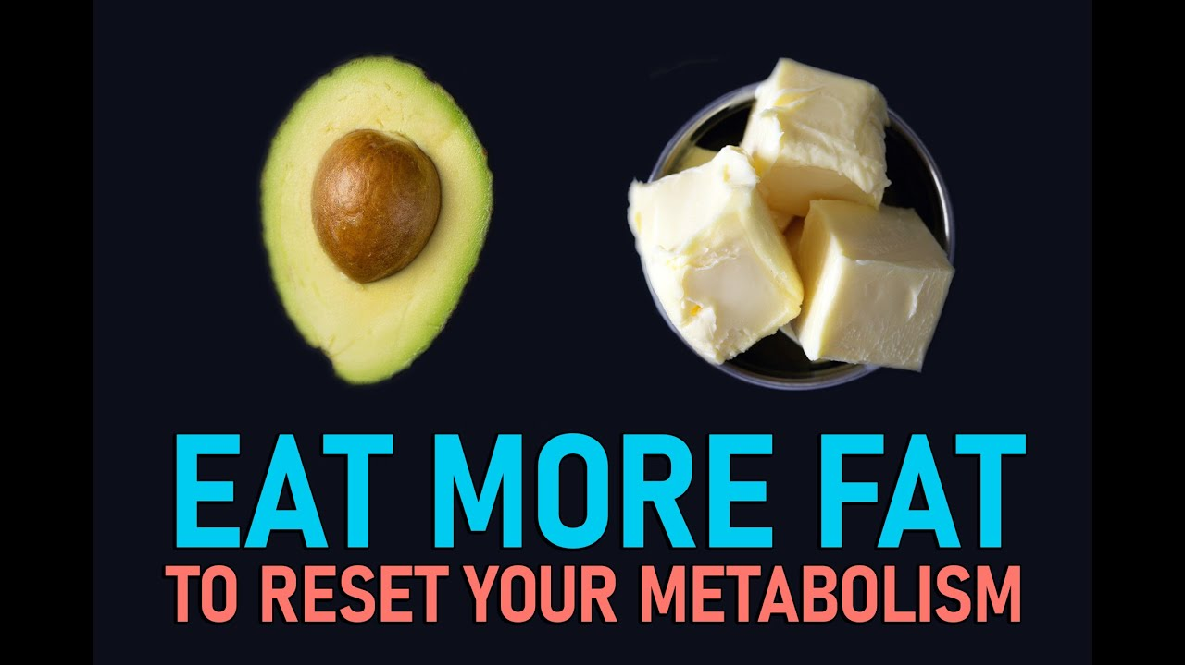
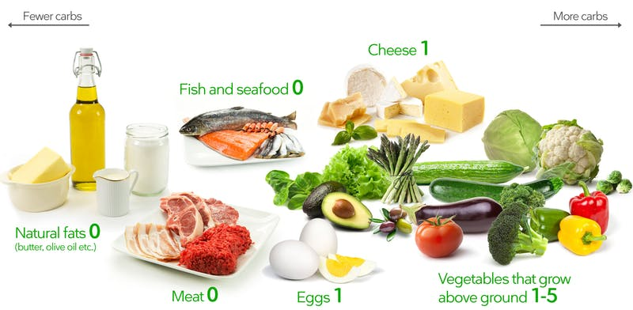
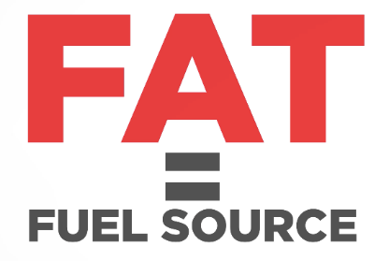
La grasa dietética no induce los altos niveles de secreción de insulina observados con una comida muy alta en carbohidratos.
Cuando el cuerpo está confiando menos en la glucosa y más en la grasa para la secreción de insulina de energía se reduce y la sensibilidad a la insulina realmente aumentan.
Esto permite al cuerpo seguir accediendo eficientemente a las reservas de grasa en busca de energía.
Para tener éxito con la dieta cetogénica, la mayoría de tus calorías deben provenir de grasa, no de proteínas, no de carbohidratos.

Slide 16
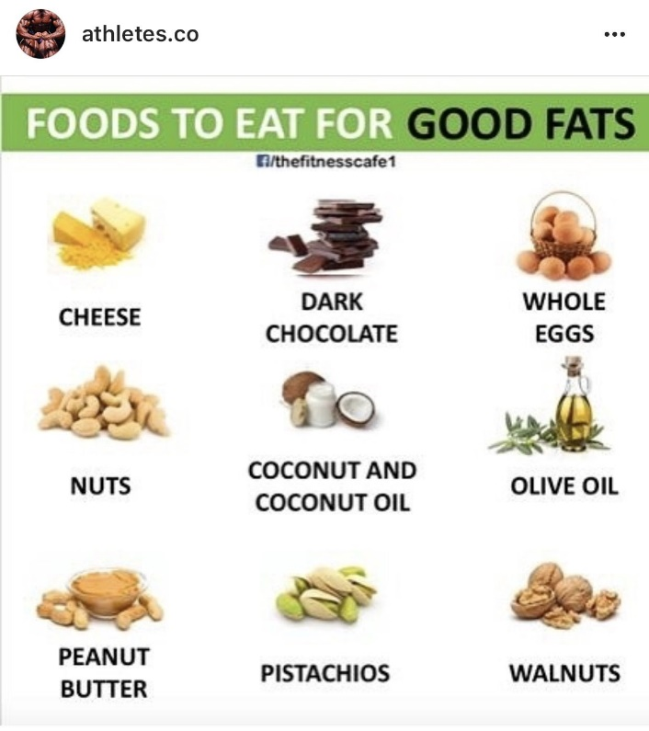
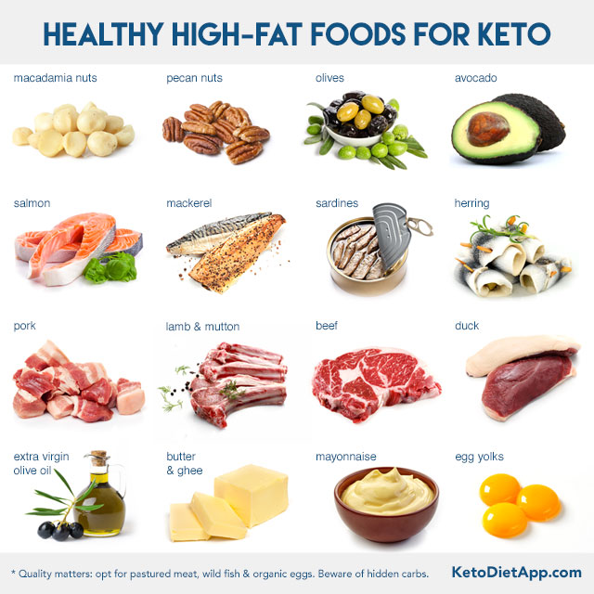

Slide 17
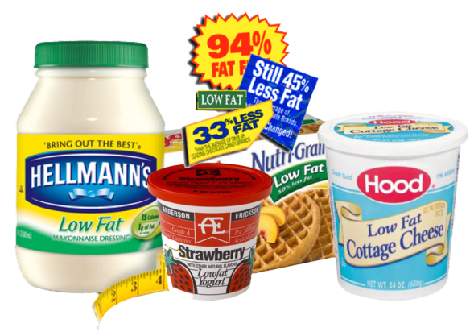
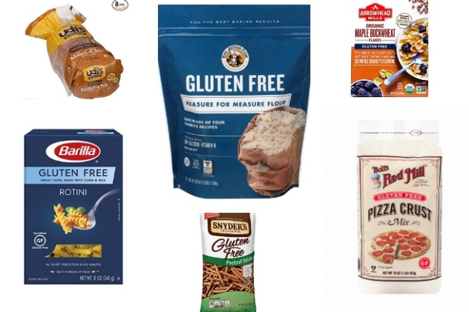
No te engañes tampoco.
¡NO COMPRE ALIMENTOS PROCESADOS "GLUTEN FREE" o "LOW FAT"! (muy caro $$$ y demasiados carbohidratos)

Slide 18
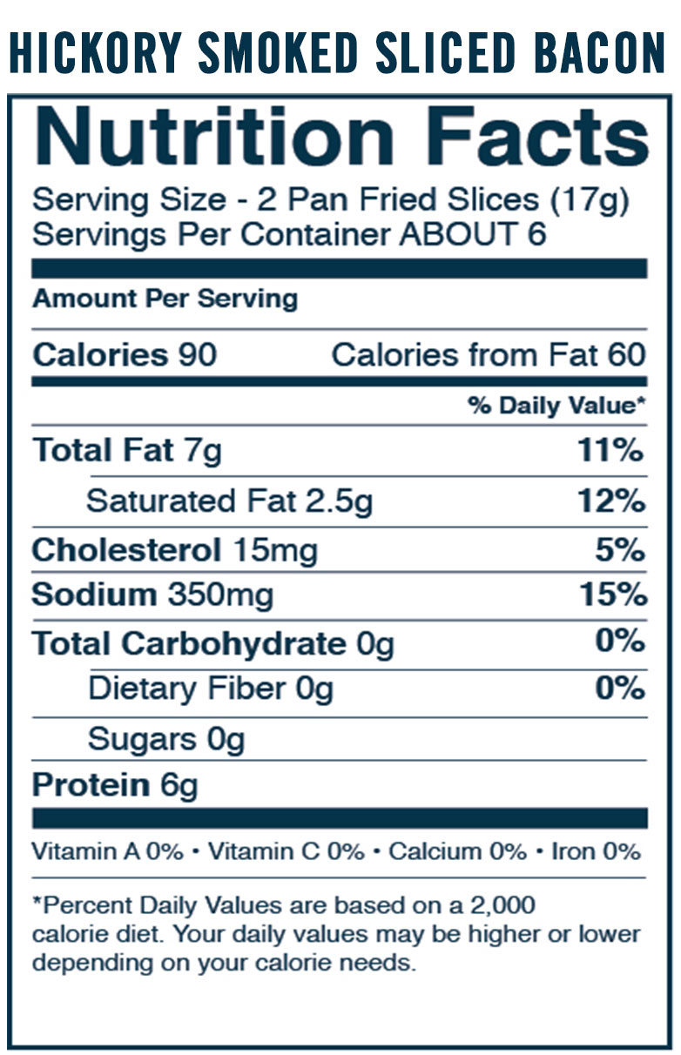
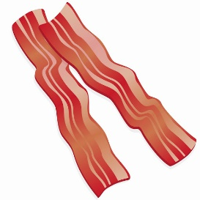
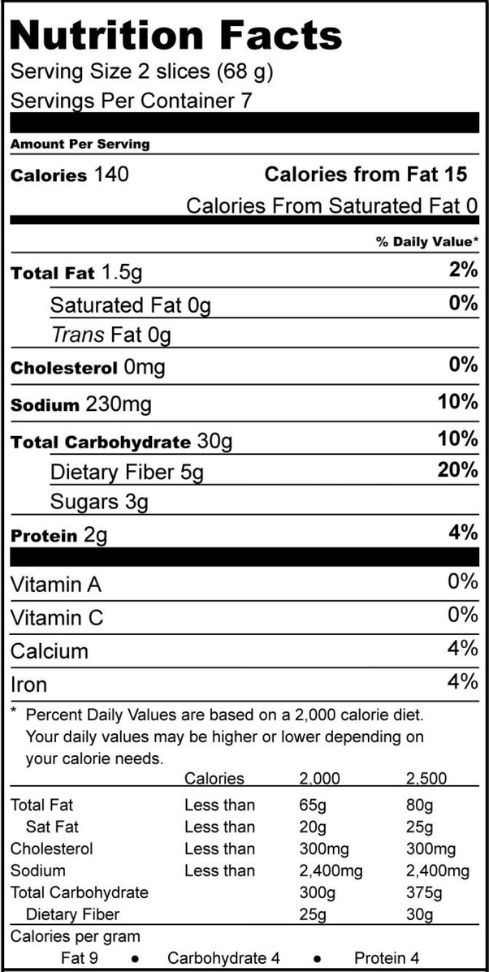
PAN BLANCO
TOCINO AHUMADO
Notes:
Look for single digit carbs. Check the ingredients for seed oils and sugars.

Slide 19
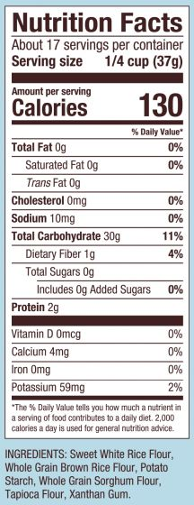
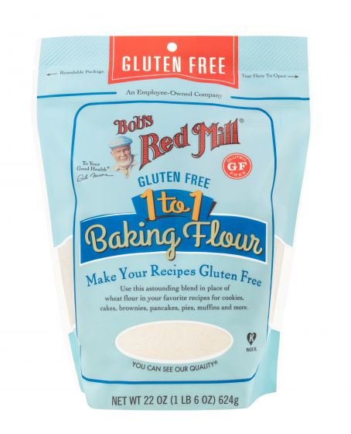

Slide 20
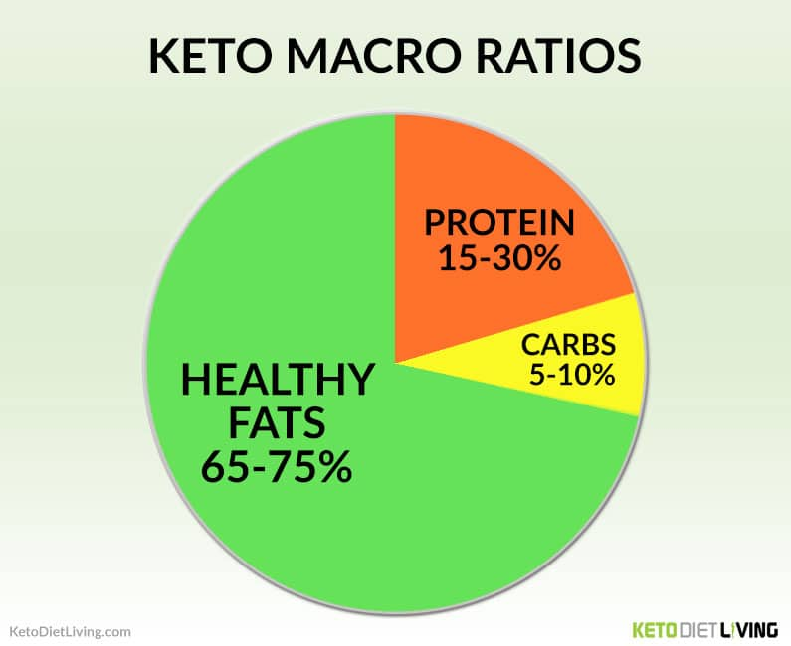
Al igual que la mayoría de las variaciones de la dieta cetogénica, keto perezoso restringe dramáticamente su ingesta de carbohidratos. Por lo general, los carbohidratos están restringidos a alrededor del 5-10% de las calorías diarias totales, o alrededor de 20–50 gramos de CARBS por día para la mayoría de las personas

Slide 21
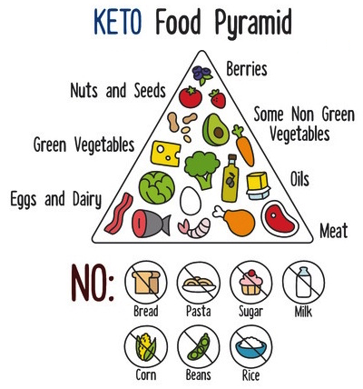

Slide 22
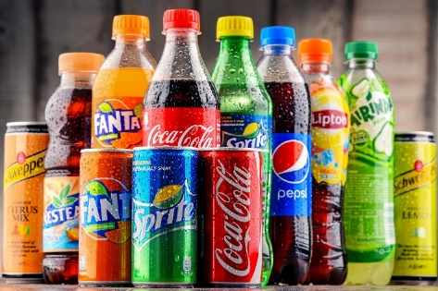
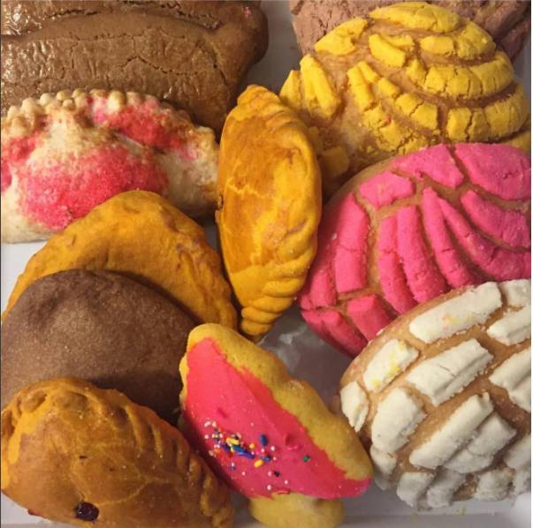
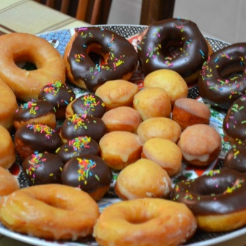
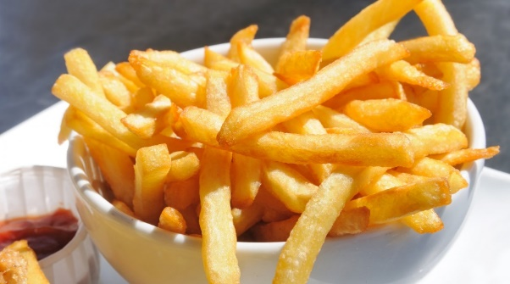
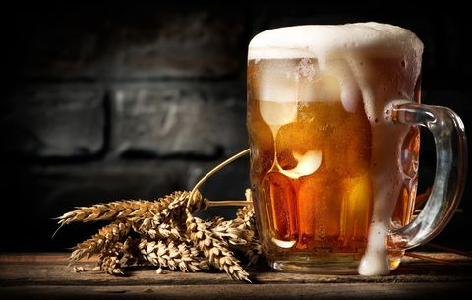
PARA LA PROXIMA
QUÉ - DÓNDE - Y CÓMO COMER KETO PEREZOSO
¿Qué carbohidratos vas a renunciar ahora para ver si estás listo para empezar?
Notes:
Now do you know what CARBS are?

Slide 23
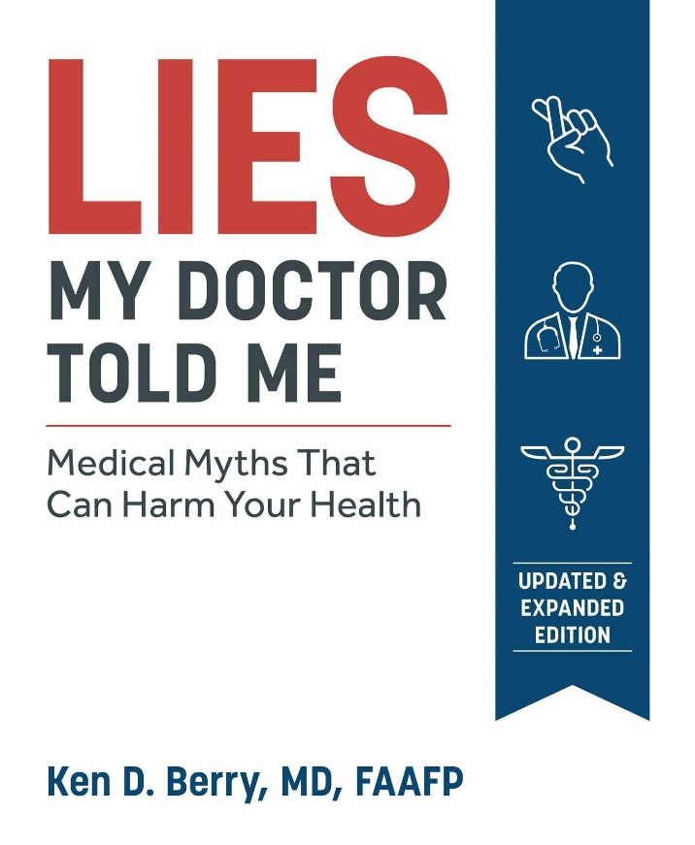
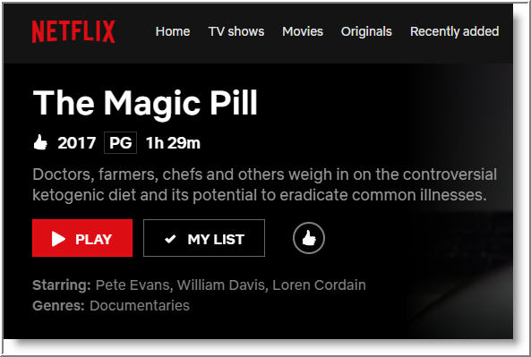
Please make sure to click on the following before continuing to the next session.
Dr. Ken Berry on YouTube
Netflix The Magic Pill

Slide 24
https://www.menshealth.com/nutrition/a19536669/fatty-foods-with-health-benefits
https://www.healthline.com/nutrition/foods/beef#vitamins-and-minerals

